Slide 1
Operationelle Risiken und Resilienz
Legal | Tax | Compliance
Universität Zürich / Europainstitut Zürich
Seminar «Quo Vadis – Risikomanagement der Bank in Zeiten des Umbruchs»
Dr. Martin Eckert | Partner | martin.eckert@mme.ch

Slide 2
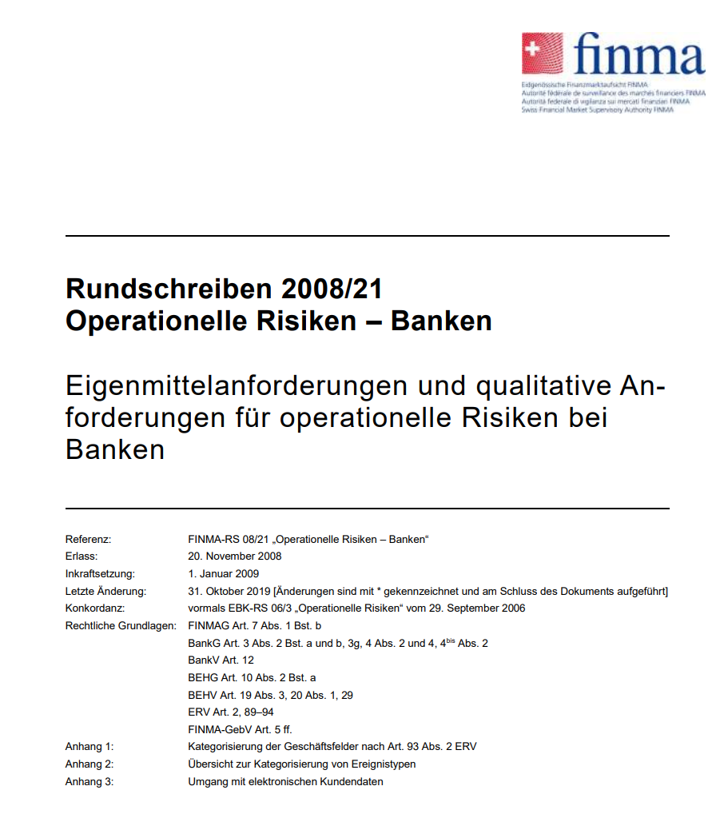
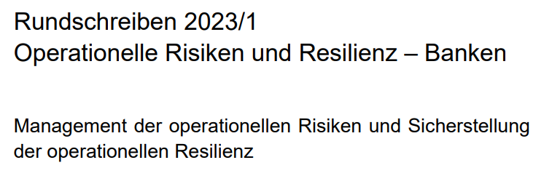
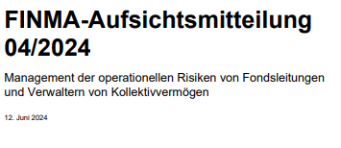

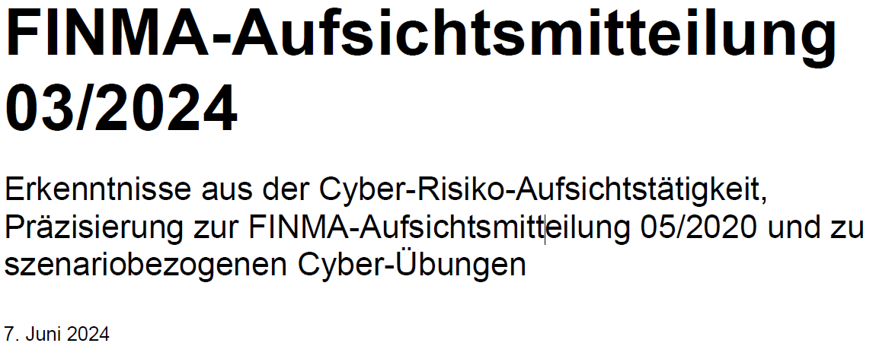
Entwicklung der regulatorischen Landschaft
Dr. Martin Eckert
2
Übersicht
Basler Grundsätze zum einwandfreien Management der operationellen Risiken und der operativen Resilienz
Aufsichtstätigkeit FINMA
Informationssicherheitsgesetz
Datenschutzgesetz
Standards (ISO/ISAE, etc.)
Prüfpunkte Management der Risiken kritischer Daten
Feststellung Mängel und Schwachstellen
FINMA Risk Monitor
FINMA Geschäftsbericht
Art. 29 II FINMAG
Meldungen Cyberattacken
Cyberspezifische Vor-Ort-Kontrollen
FINMA Risk Monitor
FINMA Geschäftsbericht
Notes:
Totalrevision FINMA RS 2008/21 Operationelle Risiken – Banken
Basis:
Principles for the Sound Management of Operational Risk (PSMOR)
Neue Principles for Operational Resilience des Basel Committe on Banking Supervision (BCBS) vom März 2021
Prinzipienbasiert und Technologieneutral

Slide 3
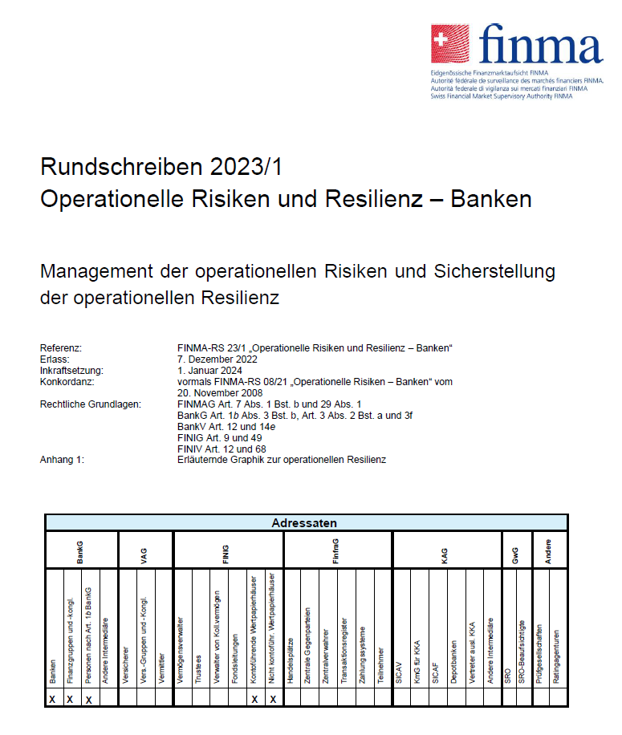
FINMA Rundschreiben 2023/1
Dr. Martin Eckert
3
Operationelle Risiken und Resilienz - Banken
Seit 1. Januar 2024 (Totalrevision)
Geltungsbereich
  Banken (Art. 1a BankG)
  Finanzgruppen und –konglomerate
  Personen nach Art. 1b BankG (FinTech-Lizenzträger)
  Kontoführende Wertpapierhäuser, nicht kontoführende Wertpapier-häuser
Schlank, prinzipienbasiert, proportional, technologieneutral und in Abstimmung mit internationalen Standards
Geht nicht auf die Besonderheiten spezifischer Technologien (z.B. Cloud-Auslagerung) ein
Notes:
Schlank, prinzipienbasiert, proportional, technologieneutral und in Abstimmung mit internationalen Standards
Geht nicht auf die Besonderheiten spezifischer Technologien (z.B. Cloud-Auslagerung) ein

Slide 4
Proportionalitätsprinzip und Erleichterungen
Dr. Martin Eckert
4
Rz 19-21
Proportionalitätsprinzip
RS 2023/1 gilt grundsätzlich für alle Adressaten.
Die Anforderungen sind jedoch im Einzelfall abhängig von der Grösse, der Komplexität, der Struktur und des Risikoprofils des Instituts umzusetzen.
Die FINMA ordnet im Einzelfall Erleichterungen oder Verschärfungen an.
Erleichterungen und Ausnahmen
Banken und Wertpapierhäuser der FINMA-Kategorien 4 und 5 sind von der Erfüllung der Rz 33–38 (weitere Instrumente und Methoden), 41–46 (Berichterstattung), 48, 51 (Trennung Umgebungen), 57 (End of Life), 73, 74, 76–78, 80, 87, 92, 93, 96, 103, 104 und 110–112 ausgenommen.
Institute nach Art. 47a–47e ERV, Personen gemäss Art. 1b BankG, sowie nicht-kontoführende Wertpapierhäuser sind zusätzlich von der Erfüllung der Rz 72, 75, 79 und 105–109 ausgenommen (kritische Daten).

Slide 5
Operationelle Risiken und Resilienz
Dr. Martin Eckert
5
Definitionen FINMA Rundschreiben 2023/1
Operationelle Risiken:
«Operationelle Risiken sind in Art. 89 RV definiert. Es handelt sich um die Gefahr von finanziellen Verlusten, die in Folge der Unangemessenheit oder des Versagens von internen Prozessen Verfahren oder Systemen, des unangemessenen Handelns von Menschen oder durch sie begangene Fehler, oder in Folge von externen Ereignissen eintreten. Dies beinhaltet die finanziellen Verluste, die aus Rechts- oder Compliance-Risiken entstehen können. Das Management der operativen Risiken berücksichtigt typischerweise auch andere Schadens-dimensionen, sofern dies letztendlich auch in finanziellen Verlusten resultieren können. Dabei ausgeschlossen sind die strategischen Risiken und Reputationsrisiken.»
Breite Definition!
Fokus: Finanzieller Verlust (vormals: direkter finanzieller Verlust).
RS 2023/1 Rz 3 entspricht materiell nicht Art. 89 ERV
Weglassung der Reputationsrisiken im Negativkatalog! Beispiel: Cyberattacke –> Reputationsverlust –> Umsatzrückgang.
Inhärente Risiken => ohne/vor Berücksichtigung von Kontroll- und Minderungsmassnahmen
Residuale Risiken => nach der Berücksichtigung von Kontroll- und Minderungsmassnahmen
Notes:
952.03
Verordnung
über die Eigenmittel und Risikoverteilung der Banken
und Wertpapierhäuser¹
(Eigenmittelverordnung, ERV)
vom 1. Juni 2012 (Stand am 1. Januar 2024)

Slide 6
Operationelle Risiken und Resilienz
Dr. Martin Eckert
6
Definitionen FINMA Rundschreiben 2023/1
Operationelle Resilienz:
Fähigkeit des Instituts, seine kritischen Funktionen bei Unterbrechungen innerhalb der Unterbrechungstoleranz wiederherstellen zu können.
Unterbrechungstoleranz:
Ausmass (bspw. Dauer oder erwarteter Schaden) der Unterbrechung einer kritischen Funktion, das das Institut unter Berücksichtigung einer schwer-wiegenden, aber plausibler Szenarien zu akzeptieren bereit ist. Für jede kritische Funktion ist eine Unterbrechungstoleranz zu definieren (z.B. Recovery Time Objective; RTO; max. tolerierbare Beeinträchtigung von Kundenaktivitäten; max. tolerierbarer Verlust an Geschäften oder Kunden).
Notes:
952.03
Verordnung
über die Eigenmittel und Risikoverteilung der Banken
und Wertpapierhäuser¹
(Eigenmittelverordnung, ERV)
vom 1. Juni 2012 (Stand am 1. Januar 2024)

Slide 7
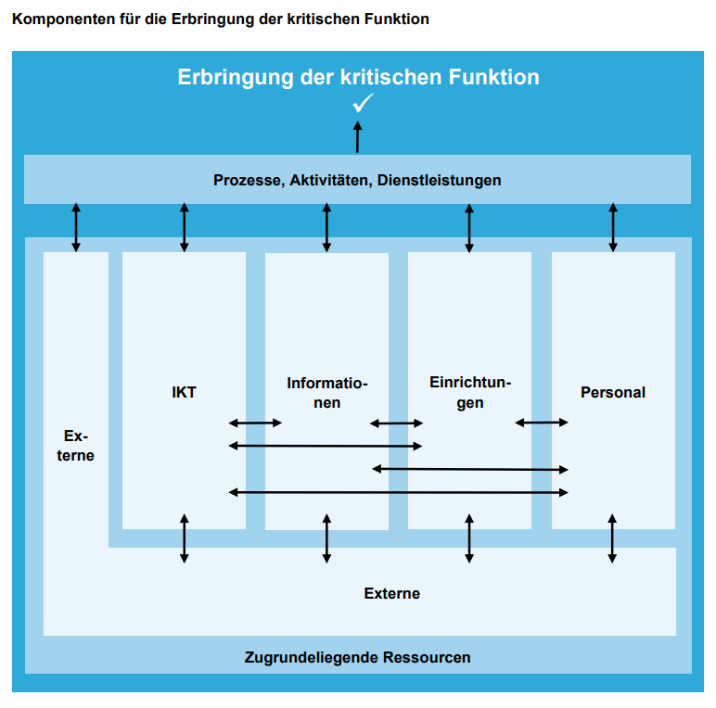
Ziel: Erbringung von kritischen Funktionen
Dr. Martin Eckert
7
Definitionen FINMA Rundschreiben 2023/1
Kritische Funktionen beinhalten:
die Aktivitäten, Prozesse und Dienstleistungen, inklusive die für ihre Erbringung notwendigen zugrundeliegenden Ressourcen, deren Unter-brechung die Weiterführung des Instituts oder seine Rolle im Finanzmarkt und damit die Funktionsfähigkeit der Finanzmärkte gefährden würde („critical operations“); und
die systemrelevanten Funktionen nach Art. 8 BankG (insbes. Einlage- und Kreditgeschäft; Zahlungsverkehr).
Kritische Prozesse
Prozesse, deren bedeutende Störung oder Unterbrechung die Erbringung kritischer Funktionen gefährden. Sie sind ein Bestandteil der kritischen Funktionen.

Slide 8
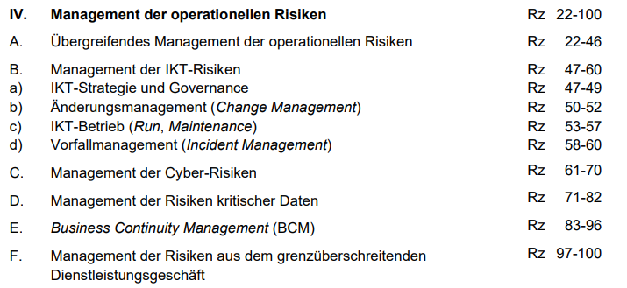
Management der operationellen Risiken
Dr. Martin Eckert
8
FINMA RS 2023/01 Operationelle Risiken und Resilienz - Banken

Slide 9

Übergreifendes Management der operationellen Risiken
Dr. Martin Eckert
9
Teil des Riskmanagements nach FINMA RS 2017/1 Corporate Governance - Banken
Aufgaben Oberleitungsorgan (VR):
Genehmigung Grundzüge des Managements der operationellen Risiken
Überwachung der Einhaltung der Grundzüge
Jährliche Genehmigung Risikotoleranz nach Massgabe der Risikopolitik
  Berücksichtigung der Ergebnisse aus der Risiko- und Kontrollbeurteilung (Rz 30)
  Akzeptiert Risikotoleranz oder Anpassung Risikotoleranz und strategische Änderungen
Regelmässige Genehmigung der Strategien für den Umgang mit der IKT, den Cyber-Risiken, den kritischen Daten und dem BCM
Überwachung der Einhaltung der Strategie
Traktanden im Verwaltungsrat
Organisation Reporting
Aufbau Knowhow im Verwaltungsrat
Notes:
VR: Strategischer Richtungswechsel, wenn Risiken nicht mehr tolerierbar sind – Änderung Geschäftsmodell (Länderverbot, Produkte) oder Organisationsmodel (Operating Model z.B. Auslagerung)

Slide 10
Übergreifendes Management der operationellen Risiken
Dr. Martin Eckert
10
Teil des Riskmanagements nach FINMA RS 2017/1 Corporate Governance - Banken
Aufgaben Geschäftsleitung (GL):
Identifikation
Beurteilung
Begrenzung => Massnahmen
Überwachung / Überprüfung
Berichterstattung
«nachvollziehbar» / Transparenz
Implementierung AKV (Aufgaben, Kompetenzen, Verantwortlichkeiten)
Funktionentrennung gemäss FINMA RS 17/1 (1st und 2nd line of defence)

Slide 11
Übergreifendes Management der operationellen Risiken
Dr. Martin Eckert
11
Aufgaben der GL: Inventar und Kategorisierung
Identifikation (Inventar)
Die operationellen Risiken sind institutsweit einheitlich zu identifizieren und in einem Inventar aufzuführen.
Für die Identifikation der operationellen Risiken werden interne und externe Faktoren berücksichtigt (Outsourcing; Supply Chain; „CrowdStrike“).
Abgestützt auf Prüfergebnisse und regelmässig durchzuführende Risko- und Kontrollbeurteilung.
Kategorisierung
Die operationellen Risiken sind institutsweit einheitlich und konsistent zu kategorisieren.
Die identifizierten operationellen Risiken werden sowohl aus Sicht der inhärenten als auch der residualen Risiken nachvollziehbar beurteilt.
Diese Kategorisierung kann in Anlehnung, an die für die Berechnung der Mindesteigenmittel für operationelle Risiken verwendete Kategorisierung der Ereignistypen oder mittels einer internen Taxonomie erfolgen.

Slide 12
Übergreifendes Management der operationellen Risiken
Dr. Martin Eckert
12
Aufgaben der GL: Beurteilung
Beurteilung
Die Identifikation und Beurteilung der operationellen Risiken stützt sich mindestens auf Prüfergebnisse und regelmässig durchzuführende Risiko- und Kontrollbeurteilungen.
Die Risiko- und Kontrollbeurteilungen berücksichtigen die inhärenten Risiken, die Effektivität der bestehenden Kontroll- und Minderungsmassnahmen und die residualen Risiken.
Design Effectiveness und Operative Effectiveness Testing
Für die Beurteilung der bestehenden Kontroll- und Minderungsmassnahmen wird insbesondere eine regelmässige Beur-teilung der Effektivität der Schlüsselkon-trollen durch eine unabhängige Kontroll-instanz vorgenommen und dokumentiert.
Schlüsselkontrollen: Kontroll- und Minderungsmassnahmen, die die als wesentlich beurteilten, inhärenten Risiken minimieren.
Beurteilung der Trennung der AKV zur Sicherstellung der Unabhängigkeit und Vorbeugung vor Interessenskonflikten.
Notes:
Kontrollinstanz: unabhängig, Stichproben, periodisch

Slide 13
Übergreifendes Management der operationellen Risiken
Dr. Martin Eckert
13
Aufgaben der GL: Begrenzung
Begrenzung
Für die Begrenzung der als wesentlich beurteilten, inhärenten Risiken (Top-Risiken/Schlüsselrisiken/Key Risks) ergreift die GL situativ risikospezifische ergänzende oder verschärfende Mass-nahmen.
Instrumente und Methoden:
Systematische Erhebung und Analyse interner Verlustdaten und relevanter externer Ereignisse
Risiko- und Kontrollindikatoren (KPI)
Szenarioanalysen, vergleichende Analysen
AKV-Massnahmen
Zur Stärkung des Bewusstseins der Mitarbeitenden zur Reduktion von relevanten operationellen Risiken, insbesondere der IKT-Risiken, der Cyber-Risiken, der Risiken hinsichtlich kritischer Daten und der Risiken aus der Ausgestaltung und Implementierung des BCM, sind unter Berücksichtigung ihrer Aufgaben, Kompetenzen und Verantwortlichkeiten (AKV) Massnahmen zu implementieren.
Notes:
Verlustdatensammlung nicht zwingend (empfohlen, Proportionalitätsprinzip)

Slide 14
Übergreifendes Management der operationellen Risiken
Dr. Martin Eckert
14
Aufgaben der GL: Überwachung und Überprüfung
Risiko- und Kontrollbeurteilung
Die Identifikation und Beurteilung der operationellen Risiken stützt sich mindestens auf (interne) Prüfergebnisse und regelmässig durchzuführende Risiko- und Kontrollbeurteilungen.
Die Risiko- und Kontrollbeurteilungen berücksichtigen die inhärenten Risiken, die Effektivität der bestehenden Kontroll- und Minderungsmassnahmen und die residualen Risiken.
Ad hoc Risko- und Kontrollbeurteilung bei Änderungen (Produkte, Aktivitäten, Prozess und Systeme)
Unabhängige Kontrollinstanz
Für die Beurteilung der bestehenden Kontroll- und Minderungsmassnahmen wird insbesondere eine regelmässige Beurteilung der Effektivität der Schlüssel- kontrollen durch eine unabhängige Kontrollinstanz vorgenommen und dokumentiert (Design Effectiveness und Operative Effectivness Testing).
Schlüsselkontrollen: Kontroll- und Minderungsmassnahmen, die die als wesentlich beurteilten, inhärenten Risiken minimieren. Beurteilung der Trennung der AKV zur Sicherstellung der Unabhängigkeit und Vorbeugung vor Interessenskonflikten

Slide 15
Übergreifendes Management der operationellen Risiken
Dr. Martin Eckert
15
Aufgaben der GL: Berichterstattung
Bericht Risikokontrolle
Jährlicher Bericht an Oberleitungsorgan
Mindestens halbjährlicher Bericht an GL
Nach Rz 75-76 FINMA-RS 17/1 Bericht über die operationellen Risiken entlang der obersten Stufe der nach Rz 28 definierten Kategorisierung, über deren Vergleich mit der festgelegten Risikotoleranz, sowie über Einzelheiten zu wesentlichen internen Verlusten.
Erhöhte Anforderungen für system-relevante Banken (Rz 46)
Ergänzende Informationen:
relevante, externe Faktoren nach Fussnote 9,
zusammenfassende Gesamtübersicht über die Effektivität der Schlüsselkontrollen nach Rz 31,
neu aufkommende operationelle Risiken,
Ergebnisse aus der Anwendung zusätzlicher Instrumente und Methoden nach Rz 33.

Slide 16
Management der IKT-Risiken
Dr. Martin Eckert
16
Definition und Hauptthemen
Definition IKT:
Die Informations- und Kommunikations-technologie (IKT) bezeichnet den physischen und logischen (elektronischen) Aufbau von IT- und Kommunikations-systemen, die einzelnen Hard- und Software-komponenten, Netzwerke, Daten und Betriebsumgebungen.
Vier Hauptthemen
IKT-Strategie und Governance
Änderungsmanagement (Change Management)
IKT-Betrieb (Run, Maintenance)
Vorfallmanagement (Incident Management)

Slide 17
Management der IKT-Risiken
Dr. Martin Eckert
17
IKT-Strategie und Governance
Aufgaben Geschäftsleitung
Genehmigung der Grundzüge des Managements der IKT-Risiken durch GL
Überwachung der Einhaltung durch GL
Jährliche Genehmigung/Anpassung Risikotoleranz
Genehmigung Strategie für den Umgang mit der IKT
Sicherstellung Identifikation, Beurteilung, Begrenzung und Überwachung
Definition Rollen (CISO; etc.; qualifizierte und angemessene Ressourcen)
Qualitative Anforderungen
International anerkannte Standards und Practices
Berücksichtigung Einfluss von neuen technologischen Entwicklungen auf IKT-Risiken (z.B. AI)
Prozesse und Dokumentation
GL stellt sicher, dass sowohl für das Änderungsmanagement (Change Management) als auch für den IKT-Betrieb (Run, Maintenance) Verfahren, Prozesse und Kontrollen sowie AKV implementiert und dokumentiert sind.

Slide 18
Management der IKT-Risiken
Dr. Martin Eckert
18
Änderungsmanagement (Change Management)
Generelle Anforderungen für alle Phasen der Entwicklung oder Beschaffung von IKT:
Definition Verfahren, Prozesse und Kontrollen
Berücksichtigung Auswirkung von Änderungen auf IKT-Risiken
Fokus: Vertraulichkeit, Integrität und Verfügbarkeit
Spezifische Anforderungen:
Trennung der Entwicklungs-, Test- und Produktionsumgebung (mit eindeutiger Zuweisung AKV und Regelung der Zugangsberechti-gungen)
Definition und Genehmigung der funktionalen und nicht-funktionalen Anforderungen bei Entwicklung und Beschaffung
Testing und Validierung der Anforderungen gemäss ihrer Kritikalität
Notes:
Trennung:
Aufgabentrennnung
Code-Reviews
Freigabe von Build-Artefakten
Product Ownder
Embedded und Independent Testing
Logging Mechanismen

Slide 19
Management der IKT-Risiken
Dr. Martin Eckert
19
IKT-Betrieb (Run, Maintenance)
Inventar
Inventar der Bestandteile/Komponenten der IKT
  Hardware-Inventar
  Software-Inventar
  Ablageorte kritischer Daten
Berücksichtigung der Abhängigkeiten innerhalb des Instituts
Berücksichtigung der Schnittstellen zu wesentlichen externen Dienstleistern
Zeitnah verfügbar; regelmässige Überprüfung und Aktualisierung hinsichtlich Vollständigkeit und Richtigkeit
Verfahren, Prozess und Kontrollen
Sicherstellung Vertraulichkeit, Integrität und Verfügbarkeit der IKT-Produktionsumgebung
Übergang in BCP- und DRP-Prozesse bei Störungen und Unterbrechungen
Back-up und Wiederherstellungs- prozesse, die regelmässig getestet und validiert werden
End of Life (risikoorientierter Umgang mit IKT-Komponenten, deren Betriebsende naht oder deren geplante Dekommis-sionierung überschritten wurde)
Notes:
Inventar:
Wesentlich für
eine zeitnahe Rakton auf IKT- und Cyber-Vorfälle sowie
bei Systemproblemen
Wartung (Patching und Konfiguration)
Eweiterung

Slide 20
Management der IKT-Risiken
Dr. Martin Eckert
20
Vorfallmanagement (Incident Management)
Verfahren, Prozesse und Kontrollen zur Behandlung wesentlicher IKT-Vorfälle
Interne Vorfälle
Konzerninterne Auslagerungen
Abhängigkeiten von wesentlichen externen Dienstleistern
Abstimmung und Verknüpfung mit den Prozessen zum BCM und dem DRP
Meldepflicht
IKT-Vorfälle, die vom Institut als wesentliche Störung bei der Erbringung seiner kritischen Prozesse erachtet werden und für die Aufsicht von wesentlicher Bedeutung sind, müssen der FINMA unverzüglich gemeldet werden.

Slide 21
Management der Cyber Risiken
Dr. Martin Eckert
21
Verweis auf Vortrag von Hans Ulrich Amsler, Michael Eisenrauch

Slide 22
Management der Risiken kritischer Daten
Dr. Martin Eckert
22
Definition und Klassifikation
Kritische Daten:
Kritische Daten sind Daten, die in Anbetracht der Grösse, der Komplexität, der Struktur, des Risikoprofils sowie des Geschäftsmodells des Instituts von wesentlicher Bedeutung sind, dass sie einen erhöhten Sicherheitsanspruch erfordern. Dabei handelt es sich um Daten, die für die erfolgreiche und nachhaltige Erbringung der Dienst-leistungen des Instituts oder für regulatorische Zwecke wesentlich sind.
Klassifikation
Bei der Beurteilung und Festlegung der Kritikalität von Daten sind sowohl die Vertraulichkeit als auch die Integrität und Verfügbarkeit zu berücksichtigen. Jeder dieser drei Aspekte kann ausschlag- gebend dafür sein, dass Daten als kritisch klassifiziert werden.
Kritisch Daten bezgl. Vertraulichkeit: Geschäftsinformationen, Kunden- oder Personenbezogene Daten
Kritisch bezgl. Integrität und Verfügbarkeit (mission critical): Daten für Finanzberichte, regulatorische Berichte, Entscheidprozesse, technische Realisierung, etc.

Slide 23
Management der Risiken kritischer Daten
Dr. Martin Eckert
23
Strategie und Governance
Aufgaben Geschäftsleitung
Genehmigung der Grundzüge des Managements der Risiken kritischer Daten durch GL
Überwachung der Einhaltung durch GL
Jährliche Genehmigung/Anpassung Risikotoleranz
Genehmigung Strategie für den Umgang mit kritischen Daten
Sicherstellung Identifikation, Beurteilung, Begrenzung und Überwachung
Definition Rollen (CISO; etc.; qualifizierte und angemessene Ressourcen
Definition geeigneter Prozesse, Verfahren und Kontrollen zum Umgang mit kritischen Daten
Beauftragung einer Einheit, um Rahmenbedingungen zur Sicherstellung der Vertraulichkeit, Integrität und Verfügbarkeit von kritischen Daten zu schaffen und ihre Einhaltung zu überwachen.

Slide 24
Management der Risiken kritischer Daten
Dr. Martin Eckert
24
Verschärfte qualitative Anforderungen
Einhaltung Vertraulichkeit, Integrität und Verfügbarkeit
Gesamter Lebenszyklus
Geeignete Prozesse, Verfahren und Kontrollen
Zugriffsschutz im Betrieb, während Entwicklung, Veränderung und Migration (auch auf Testumgebungen)
Need-to-know-Prinzip
Least Privilege-Prinzip
Autorisierungssystem
Regelmässige Überprüfung der Berechtigungen
Sorgfältige Auswahl der internen und externen Personen, die die kritischen Daten bearbeiten oder einsehen können
Datenspeicherung von kritischen Daten ausserhalb CH oder Zugriff aus dem Ausland: Begrenzung der erhöhten Risiken, Überwachung und besonderer Schutz
Überwachung (Auswertung Log-Dateien, Vier-Augen-Prinzip, usw.) und Schulung dieser Personen; Liste aller Personen mit erhöhten Privilegien (Administrationsrechte, Anwender mit Zugriff auf grosse Datenmengen, etc.)

Slide 25
Management der Risiken kritischer Daten
Dr. Martin Eckert
25
Meldepflicht und qualitative Anforderungen an Outsourcing
Meldepflicht
Vorfälle, die die Vertraulichkeit, Integrität oder Verfügbarkeit von kritischen Daten wesentlich beeinträchtigen, müssen der FINMA unverzüglich gemeldet werden.
Outsourcing
Cura in eligendo: Bei der Auswahl von Dienstleistern, die kritische Daten bearbeiten oder einsehen können, ist der Sorgfaltsprüfung (Due Diligence) eine hohe Bedeutung beizumessen. Es sind klare Kriterien für die Beurteilung des Umgangs der Dienstleister mit kritischen Daten zu definieren und vor Vertragsver-einbarung zu prüfen.
Die Dienstleister sind im Rahmen des internen Kontrollsystems des Instituts risikoorientiert periodisch zu überwachen und zu kontrollieren.

Slide 26
Business Continuity Management
Dr. Martin Eckert
26
Prinzipienbasierte, aktualisierte Version der SBVg Empfehlung BCM
Aufgaben Geschäftsleitung
Genehmigung der Grundzüge des Business Continuity Managements durch GL
Überwachung der Einhaltung durch GL
Jährliche Genehmigung/Anpassung Risikotoleranz
Genehmigung Strategie für den Umgang mit kritischen Prozessen
Sicherstellung Identifikation, Beurteilung, Begrenzung und Überwachung
Definition Rollen; qualifizierte und angemessene Ressourcen
Business Impact Analyse (BIA)
Jeder relevante Geschäfts- und Organisationsbereich hat im Rahmen seiner Business Impact Analyse (BIA) kritischen Prozesse und die dafür benötigten Ressourcen zu identifizieren.
Zu den Ressourcen gehören Personal, Einrichtungen (bspw. Gebäude, Arbeits-platzinfrastruktur), Informationen, IT- Systeme oder IT-Infrastruktur (inkl. Kom-munikationssysteme), Abhängigkeiten zu anderen Bereichen des Instituts und zu Drittparteien, bspw. externen Dienstleistern und Lieferanten (Outsourcing), Zentral-banken oder Clearinghäusern.

Slide 27
Business Continuity Management
Dr. Martin Eckert
27
Zielsetzung: RTO, RPO
Die Recovery Time Objective (RTO) ist die Zeit bis zur Wiederherstellung einer Anwendung, eines Systems und/oder eines Prozesses.
Die Recovery Point Objective (RPO) ist die maximal tolerierbare Zeitspanne eines Datenverlusts.
Für die kritischen Prozesse definiert das Institut die RTO und RPO.
Diese sind mit den dafür erforderlichen Leistungserbringern (z.B. IT-Abteilungen, andere Bereiche des Instituts oder Externe) abgestimmt und die Einhaltung der RTO und RPO wird durch Service Level Agreements oder Verträge geregelt oder durch andere geeignete Verfahren, Prozesse und Kontrollen sichergestellt.

Slide 28
Business Continuity Management
Dr. Martin Eckert
28
Planung: Begriff BCP und DRP
Business Continuity Plan
Der Business Continuity Plan (BCP) ist ein vorausschauender Plan, der die notwendigen Vorgehensweisen, Wiederherstellungsoptionen und Ersatzressourcen (die Wiederherstellungsprozesse) zur Sicherstellung der Kontinuität und zur Wiederherstellung der kritischen Prozesse festlegt.
Disaster Recovery Plan (DRP)
Der Disaster Recovery Plan (DRP; auch Business Recovery Plan (BRP) genannt) definiert die Wiederherstellungs-prozesse, um im Fall eines schwer-wiegenden Ausfalls oder einer Zerstörung der IKT und unter Berücksichtigung des möglichen Ausfalls von Schlüsselpersonen, die Wiederherstellungsziele zu erreichen.

Slide 29
Business Continuity Management
Dr. Martin Eckert
29
Planung: qualitative Anforderungen
Das Institut definiert mindestens einen BCP, der auch die den Plan auslösenden Gegebenheiten und Entscheidungs-prozesse beschreibt und den Verlust der Ressourcen berücksichtigt. Die Akzeptanz von residualen Risiken wird angemessen dokumentiert.
Die BIA und BCP werden einer institutsweiten Vorgabe folgend auf konsistente Art erstellt und dokumentiert. Sie sind jährlich sowie ad hoc im Falle wesentlicher Änderungen im Geschäfts-betrieb (Reorganisationen, Aufbau eines neuen Geschäftsfelds, usw.) zu überprüfen und zu aktualisieren.
Das Institut definiert als Teil des BCP mindestens einen DRP. Wenn kritische Prozesse oder Teile davon ausgelagert sind, berücksichtigt der DRP die externen Abhängigkeiten und vertraglichen Regelungen sowie alternative Lösungen. Der DRP wird ad hoc im Falle wesentlicher Änderungen und mindestens einmal jährlich überprüft und aktualisiert.

Slide 30
Business Continuity Management
Dr. Martin Eckert
30
Krisenmanagement und Kommunikation
Krisenstab
In Krisensituationen hat ein Krisenstab die Aufgabe der Krisenbewältigung bis zur Wiederherstellung eines ordnungs-gemässen Zustands zu übernehmen.
Die eine Krise auslösenden Gegeben-heiten (Trigger) und die AKV des Krisenstabs sind vorgängig zu regeln (Plan, Sourcing), und die Krisen- organisation auf die Geschäftstätigkeit und geographische Struktur des Instituts auszurichten.
Sicherstellung der Erreichbarkeit der Verantwortungsträger in Krisensituationen
Kommunikationsstrategie
Das Institut definiert eine Kommunikationsstrategie für die interne und externe Kommunikation in Krisensituationen.
Krisen
Beispiele: Naturereignisse, Katastrophen, Strommangellage, Pandemie, Terrorattacke, Cyber-Attacke, IKT-Unterbrechung, Ausfall Hyperscaler (Microsoft, etc.)

Slide 31
Business Continuity Management
Dr. Martin Eckert
31
Tests und Krisenübungen
Mit Tests wird die Umsetzung der BCP und des DRP sowie die Funktions-fähigkeit der Krisenorganisation regelmässig beurteilt. Dafür wird eine systematische Planung erstellt, die die regelmässige Abdeckung sicherstellt. Es können verschiedene Vorgehen zum Testen von unterschiedlicher Intensität und Effektivität gewählt werden, so auch bspw. Table-Top-Übungen.
Die gemäss BCP und DRP wichtigsten Massnahmen und die Krisenorganisation werden mindestens einmal jährlich getestet.
Relevante Anspruchsgruppen, einschliesslich diejenigen in Fach- und IT-Funktionen, nehmen an den Tests teil, um sich mit den Wiederherstellungsprozessen vertraut zu machen.
Die Tests umfassen verschiedene schwerwiegende, aber plausible Szenarien und berücksichtigen Wiederherstellungsabhängigkeiten, einschliesslich solcher, die zu internen oder externen Drittparteien bestehen.
Regelmässige Berichterstattung an VR und GL (Aktivitäten, Ergebnisse, Lücken, Priorisierung)
Schulung der Mitarbeitenden

Slide 32
Management der Risiken aus dem grenzüberschreitenden Dienstleistungsgeschäft
Dr. Martin Eckert
32
Risken aus ausländischem Recht (Steuer-, Strafrecht, AML, Sanktionen, etc.)
Erfassung, Begrenzung und Kontrolle
Die Institute unterziehen ihr grenzüberschreiten-des Dienstleistungsgeschäft sowie den grenz-überschreitenden Vertrieb von Finanzprodukten einer vertieften Analyse der rechtlichen Rahmenbedingungen und der damit verbundenen Risiken.
Gestützt auf diese Analyse treffen die Institute die erforderlichen strategischen und organisatorischen Massnahmen zur Risikoeliminierung und –minimierung und passen diese laufend geänderten Bedingungen an.
Keine wesentlichen Anpassungen an bisherige Regelung bezüglich Crossborder-Geschäfts
Insbesondere verfügen sie über das notwendige länderspezifische Fachwissen, definieren spezifische Dienstleistungsmodelle für die bedienten Länder, schulen die Mitarbeitenden und stellen durch entsprechende organisatorische Massnahmen, Weisungen, Vergütungs- und Sanktionsmodelle die Einhaltung der Vorgaben sicher.
Auch die durch externe Vermögensverwalter, Vermittler und andere Dienstleister generierten Risiken sind zu berücksichtigen (sorgfältige Auswahl und Instruktion). Von diesem Grundsatz werden auch Konstellationen erfasst, in denen eine im Ausland ansässige Tochtergesellschaft, Zweigniederlassung oder dergleichen eines Schweizer Finanzinstituts Kunden grenzüberschreitend bedient.

Slide 33
Sicherstellung der operationellen Resilienz
Dr. Martin Eckert
33
Methode und Verantwortung VR
Methodologie
Identifikation der kritischen Funktionen („critical operations“) und deren Unterbrechungstoleranzen
Massnahmen zur Sicherstellung der operationellen Resilienz unter Berücksichtigung schwerwiegender, aber plausibler Szenarien
Koordination der relevanten Bestandteile des Risikomanagements – Austausch der relevanten Informationen zwischen Bereichen
End-to-End bzw. Front-to-Back Sicht
Verantwortung Oberleitungsorgan (VR)
Jährliche Genehmigung der kritischen Funktionen und die damit verbundenen Unterbrechungstoleranzen
Kenntnisnahme des jährlichen Berichts an VR und GL
Kenntnisnahme Berichte über Kontrollschwächen oder Vorfällen (Gefährdung der operationellen Resilienz)
Notes:
Bank:
Eigenmittel
Liquidität
Neu: Operationelle Resilienz
Für eine kritische Funktion können mehrere kritische Prozesse verwende werden
Eine geringe und überschaubare Anzahl Kritischer Funktionen
Viele kritische Prozesse

Slide 34
Sicherstellung der operationellen Resilienz
Dr. Martin Eckert
34
Qualitative Anforderungen
Vulnerability Assessment:
  Identifikation und Beurteilung der internen und externen Bedrohungen
Inventar der kritischen Funktionen
  Jährliche Überprüfung und Aktualisierung
  Mit Unterbrechungstoleranzen der kritischen Funktionen
  Mit Inventar der Verbindungen und Abhängigkeiten zwischen den benötigten kritischen Prozessen und Ressourcen zur Erbringung der kritischen Funktionen
BCPs für kritische Prozesse/Ressourcen
Dokumentation der wesentlichen operationellen Risiken und Schlüsselkontrollen für die kritischen Funktionen
Regelmässige Tests und Übungen
  Fähigkeit, kritische Funktionen innerhalb ihrer Unterbrechungs-toleranz unter schwerwiegenden, aber plausiblen Szenarien zu erbringen (Walk-Through; Table Top)
  Beispiele: Pandemie, Strommangel-lage, Insolvenz eines wichtigen Dienstleisters, Verbote gegenüber Cloud-Anbietern, Systemausfall, Naturkatastrophe, Versagen von Lieferketten

Slide 35
Sicherstellung der operationellen Resilienz
Dr. Martin Eckert
35
Systemrelevante Banken
Weiterführung von systemrelevanten Funktionen im Notfall
Systemrelevante Banken treffen im Rahmen ihrer Notfallplanung die für die unterbruchsfreie Weiterführung von systemrelevanten Funktionen nötigen Massnahmen (Art. 9 Abs. 2 Bst. d BankG i.V.m. Art. 60 ff. BankV).
Weiterführung von systemrelevanten Funktionen in der Insolvenz
Identifikation der kritischen Dienstleistungen zur Fortführung der systemrelevanten Funktionen im Fall der Abwicklung, Sanierung oder Restrukturierung (inkl. Massnahmen zur Weiterführung)
Berücksichtigung der in diesem Zusammenhang von internationalen Standardsettern erlassenen Vorgaben.

Slide 36
Weitere Regelungen
Dr. Martin Eckert
36
Prüfwesen und Eigenmittelanforderungen
Prüfwesen
Aufgrund der Änderungen im FINMA-RS 2023/1 wurde auch das FINMA-RS 2013/3 «Prüfwesen» wie folgt angepasst:
Interne Organisation und internes Kontrollsystem (neu): Graduelle Abdeckung der Themen über sechs Jahre mit einer im Ermessen der Prüfgesellschaft liegenden Prüftiefe.
Management der Informations- und Kommunikationstechnologie-Risiken (neu): Graduelle Abdeckung der Themen über vier Jahre mit einer im Ermessen der Prüfgesellschaft liegenden Prüftiefe.
Entfernt: Anträge an die FINMA für eine reduzierte Prüfkadenz gem. RS 2008/21.
Eigenmittelanforderungen
Die Eigenmittelanforderungen für ope-rationelle Risiken nach Art. 89 ff. ERV richten sich bis zum Inkrafttreten der im Rahmen des Revisionspakets „Basel III final“ revidierten ERV und der ausführen-den FINMA-Verordnung dazu nach den Rz 3–116 des FINMA-Rundschreibens 2008/21 „Operationelle Risiken – Banken“.

Slide 37
Auswirkungen FINMA RS 2023/1
Dr. Martin Eckert
37
Wichtigste Aspekte – Handlungsbedarf (ohne Crossborder)
Übergreifendes Management
Keine wesentlichen Anpassungen; Begriffe
Klärung betr. Risikotoleranz
Effektivität und Unabhängigkeit der Kontroll- und Minderungs-massnahmen
Management IKT-Risiken
Nichts wesentlich Neues
Explizitere und präzisere Formulierungen
Entspricht heutiger Aufsichtspraxis
Management der Cyber-Risiken
Neu: szenariobasierte Cyber-Übungen (z.B. Penetrationstests) für IKT und kritische Daten
Management der Risiken kritischer Daten
Neu: Datenstrategie, qualitativer Schutzumfang
Umfang der «kritischen» schützenswerten Daten erweitert
Check mir Prüfpunkten FIMA!
Business Continuity Management
SBVg Empfehlungen BCM aktualisiert
Neu: Abstimmung mit dem Thema Sicherstellung der operationellen Resilienz
Operationelle Resilienz
Neues Kapitel
Mehr als Widerherstellungspläne nach Unterbrechungen
Implementierungsaufwand abhängig von der Maturität des BCM

Slide 38
Einige Kontrollfragen
Dr. Martin Eckert
38
Maturität des Managementsystems
Sind die Verantwortlichkeiten in Ihrem Unternehmen betreffend den Umgang mit operationellen Risiken abschliessend geklärt und definiert (AKP)?
Wurden die Bedrohungsszenarien für Ihr Unternehmen identifiziert und formuliert?
Führen Sie regelmässige Risikoanalysen der operationellen Risiken durch?
Haben Sie Prozesse zum Änderungs-management, IKT-Betriebsmanagement, Vorfallsmanagement usw. definiert und umgesetzt?
Gibt es eine Datenstrategie?
Welche Inventare sind vorhanden?
Führen Sie regelmässige Verwundbar-keitsanalysen, Penetrationstests und Cyber-Übungen durch?
Existiert ein BCM-Konzept, in welchem kritische Business-Prozesse in Ihrem Unternehmen im Rahmen von Business Impact Analysen (BIA) identifiziert wurden ?
Haben Sie die Recovery Time Objectives (RTO) sowie Recovery Point Objectives (RPO) definiert sowie Business-Continuity-Pläne (BCP) und Desaster-Recovery-Pläne (DRP) erstellt? Sind Risikotoleranzen genehmigt?
Wie testen Sie die kritischen Funktionen im Rahmen ihrer Unterbrechungstoleranzen?

Slide 39
Konsequenzen
Dr. Martin Eckert
39
Action Plan / Zeitplan
Action Plan
GAP-Analyse
Projektorganisation
Nachführen Governance (Rollen VR, GL, AKV)
Risikobeurteilung => Definition Massnahmen
Nachführen Dokumentation
Nachführung Berichtswesen
Anpassung Outsourcing-Verträge
Priorisierung (Übergangsbestimmungen)
Identifikation der kritischen Funktionen, Definition der Unterbrechungstoleranzen und erste Genehmigungen ab 01.01.2024
Vulnerability Assessment, Inventar und BCPs für kritische Funktionen, BCPs, erste Tests bis 01.01.2025
Koordination Risikomanagement bis 01.01.2026

Slide 40

Dr. Martin Eckert
40
Legal Partner
+41 44 254 99 66
martin.eckert@mme.ch
Martin Eckert is a founding partner and the "E" of MME: Renowned expert, climate law and ESG pioneer advising global technology and trading companies.
  Profile
As one of MME's three founding partners, Dr. Martin Eckert is a generalist. He brings extensive experience advising internationally oriented data, technology and trading companies - including M&A. He is a renowned climate law and Environmental, Social, and Governance (ESG) pioneer.

Slide 41

Office Zürich
MME Legal | Tax | Compliance
Zollstrasse 62
Postfach
CH-8031 Zürich
T +41 44 254 99 66
F +41 44 254 99 60
Office Zug
MME Legal | Tax | Compliance
Gubelstrasse 22
Postfach
CH-6302 Zug
T +41 41 726 99 66
F +41 41 726 99 60
office@mme.ch
www.mme.ch

